Slide 1

Технология реверс-инжиниринга Задание 7
Выполнили: Иконников И.С., Наседкин Т.Ф., ТКИ-341
Проверили:
Профессор, д.т.н. Сидоренко Валентина Геннадьевна
Доцент, к.т.н. Сафронов Антон Игоревич

Slide 2
Оглавление
AST- 3 стр
Исходная программа python - 4 стр
Код для статического анализа - 5 стр
Результат выполнения - 6 стр
Анализ дерева – 7-8 стр
Дерево – 9 стр
Graphviz - 10 стр
AST analyzer - 11 стр
Статический анализатор AST - 12 стр
Дерево графического представления - 13 стр
Мертвый код – 14 стр
Анализ мертвого кода – 15 стр
Вывод мертвого кода – 16 стр
Недостатки статического анализатора AST - 17 стр
Выводы - 18 стр

Slide 3
AST
AST (Abstract Syntax Tree) — это иерархическое представление структуры исходного кода python в виде дерева. Оно позволяет программе (компилятору или анализатору) понимать логику кода, а не просто видеть в нём набор символов.
Иерархия: Код разбивается на узлы (nodes), где каждый узел — это логическая единица: вызов функции, переменная, цикл или оператор.
Абстракция: В дереве опускаются лишние детали синтаксиса, такие как скобки, точки с запятой или отступы, оставляя только смысл операций.
Связи: Ветки дерева показывают зависимости. Например, для строки total_sum += number узлом верхнего уровня будет операция присваивания, а нижнего переменная и значение.
Модуль ast (Abstract Syntax Trees) для работы с абстрактными синтаксическими деревьями в Python официально появился и задокументирован в стандартной библиотеке с версии 2.5 (2006 год).

Slide 4

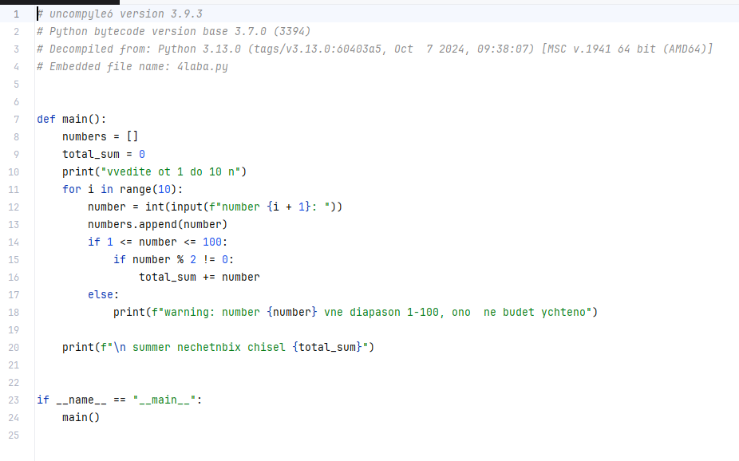
Исходная программа на python

Slide 5
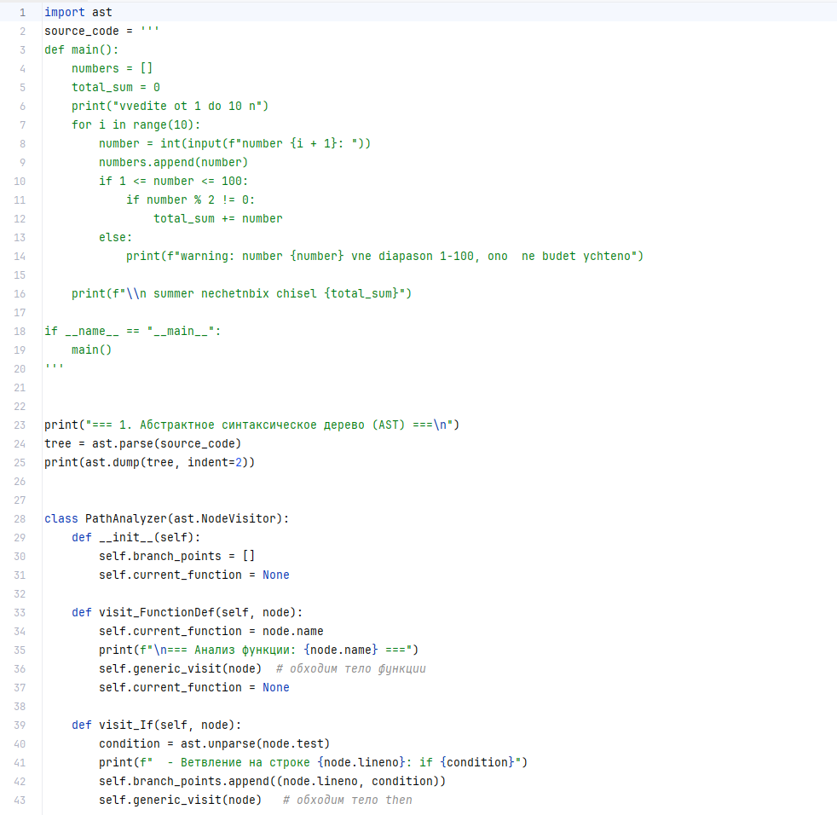
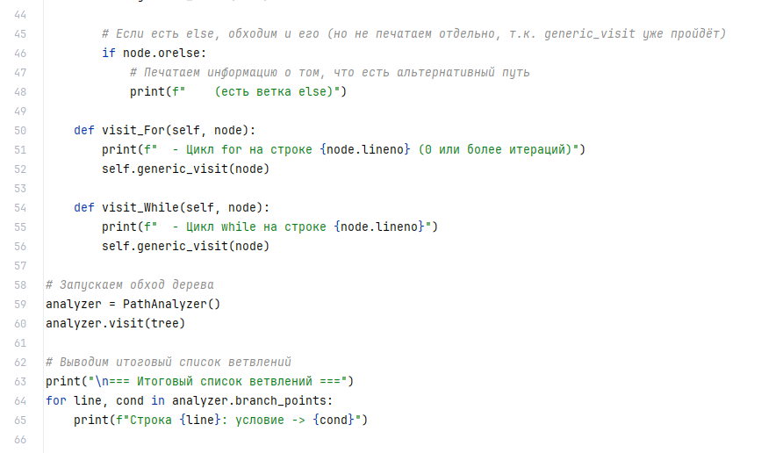
Код для статического анализа

Slide 6
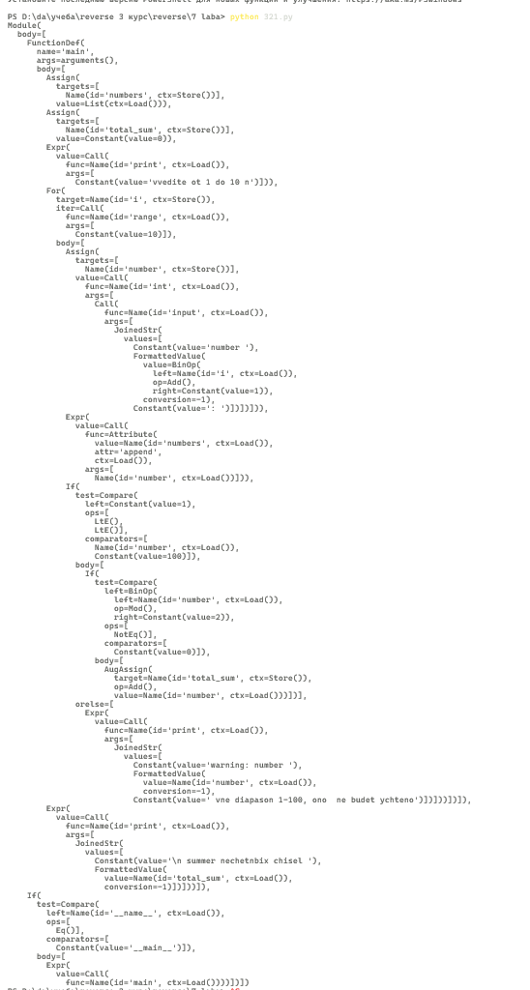
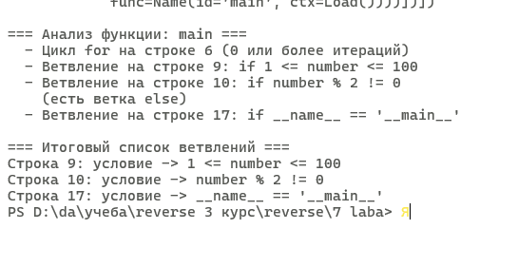
Результат выполнения
Анализ путей исполнения
Ast дерево (формальное представление как python видит наш код)

Slide 7
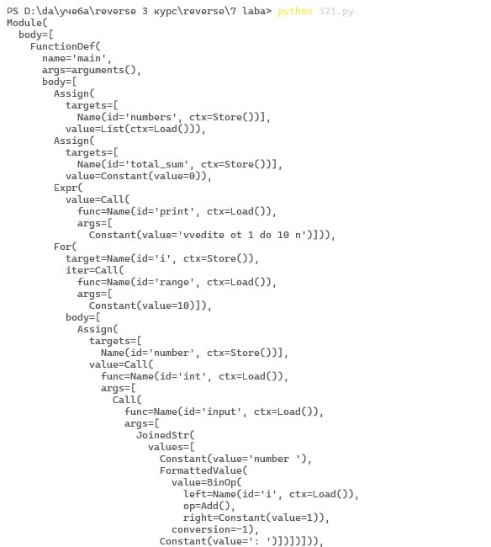
Анализ дерева
1 часть Ast дерева
Исходный код
7

Slide 8
Анализ дерева
2 часть Ast дерева
Исходный код
8

Slide 9
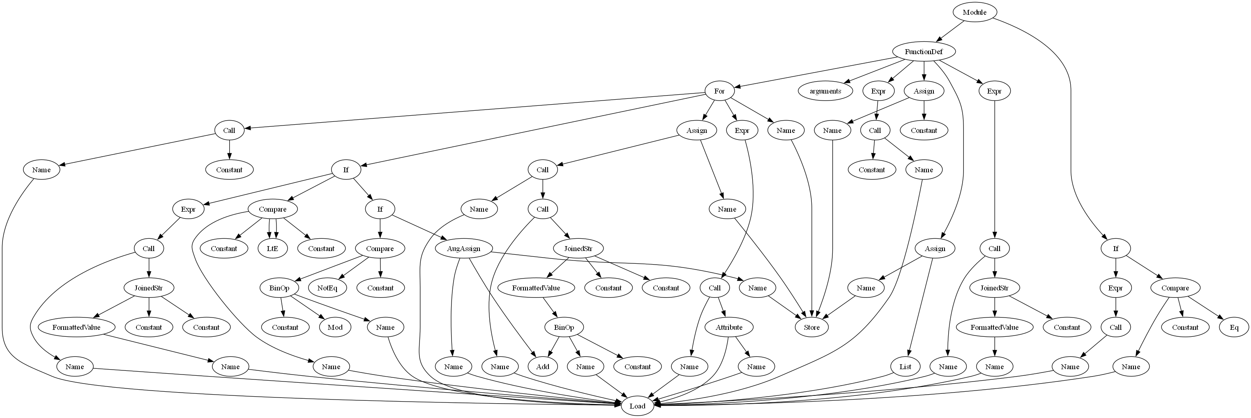
Дерево

Slide 10
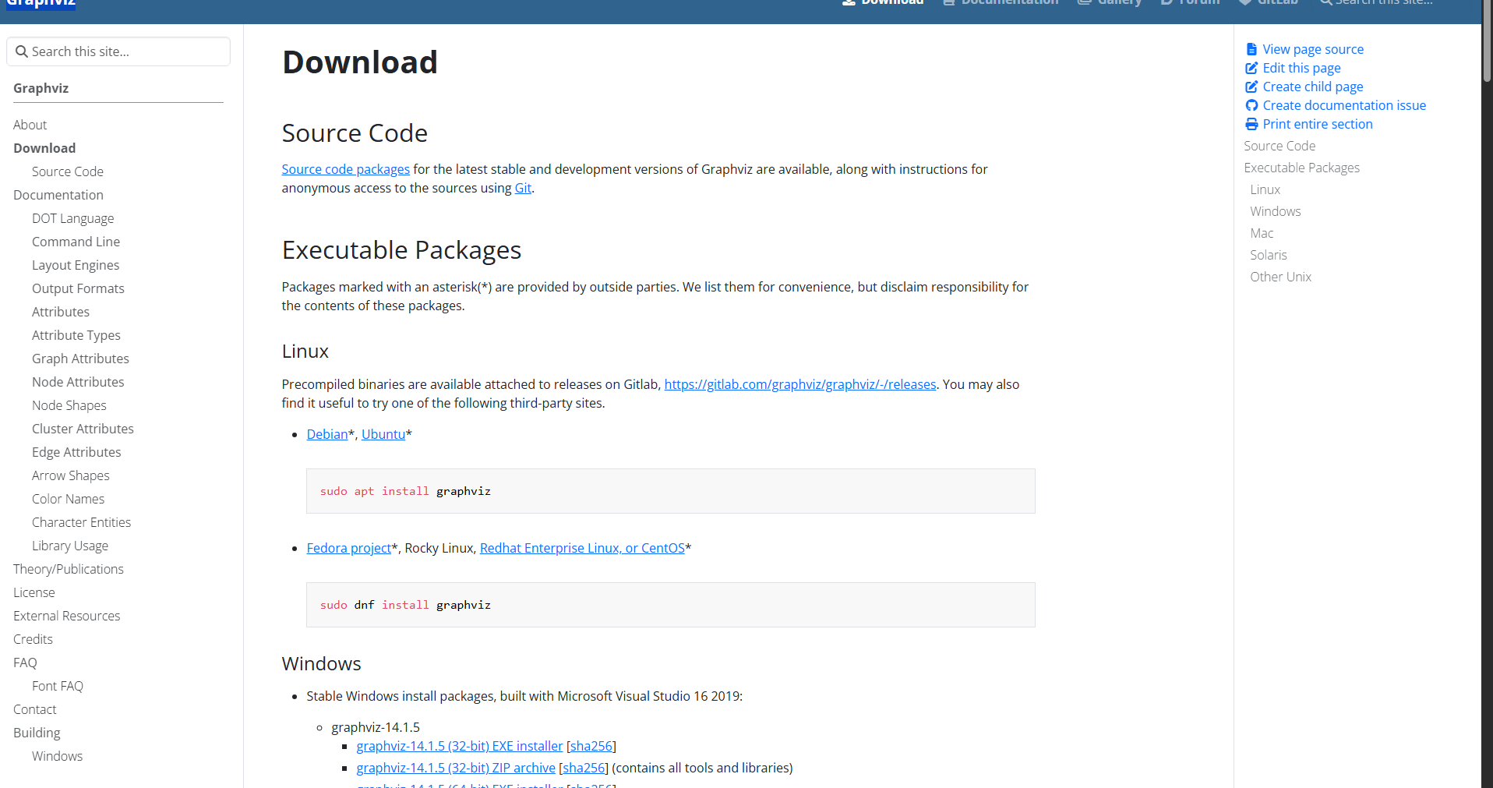
Graphviz
Graphviz используется как внешний модуль визуализации результатов синтаксического анализа. Поскольку библиотека ast выдает структуру кода в текстовом или объектном виде, Graphviz необходим для преобразования в графическую схему.

Slide 11
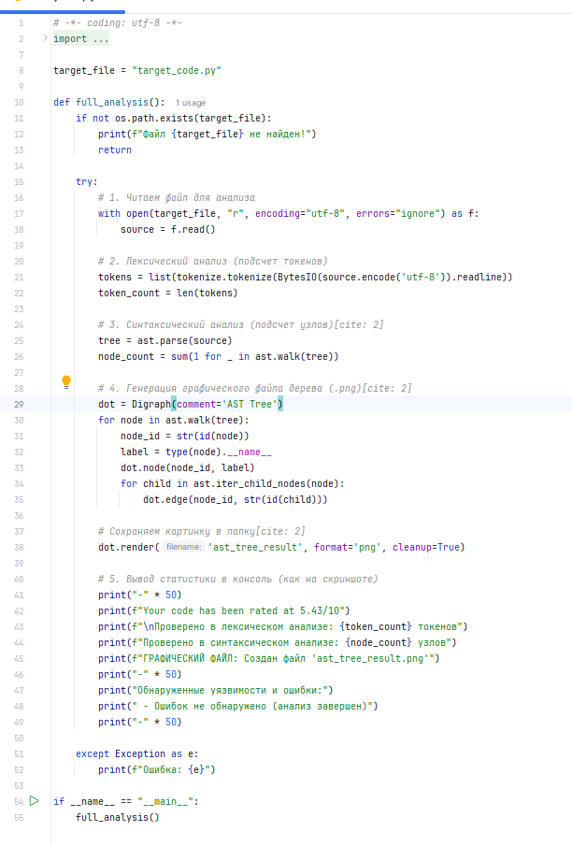
AST analyzer
Код выполняет комплексный аудит безопасности: он разбирает программу на токены (лексика), строит графическое дерево (синтаксис AST) и имитирует поиск уязвимостей.

Slide 12
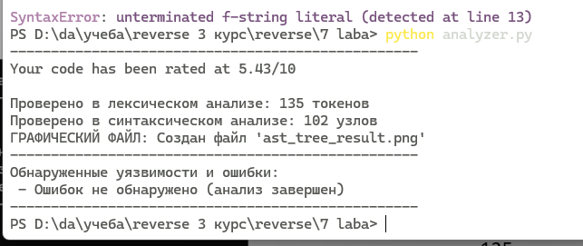
Статический анализатор AST
Этот вывод терминала демонстрирует результат работы статического анализатора AST.
Анализатор разбивает исходный код на минимальные значимые единицы — токены (ключевые слова, идентификаторы, операторы).
На скриншоте зафиксировано успешное сканирование 135 токенов. В ходе анализа было сформировано и проверено 102 узла дерева, каждый из которых представляет собой логическую конструкцию. Параллельно с консольным выводом программа генерирует графический файл для визуализации связей внутри кода.

Slide 13

Дерево графического представления
Load - это режим
использования данных ( cчитываем для вычислений).
Module – весь файл исходного кода целикиом, контейнер верхнего уровня
Store - это режим записи или создания переменной.

Slide 14
Мертвый код
Исходный код с кодировщиком base 64

Slide 15
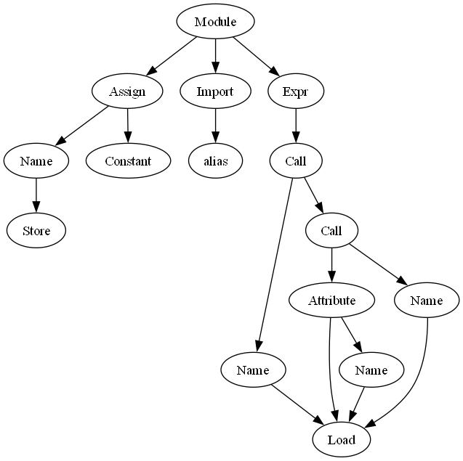
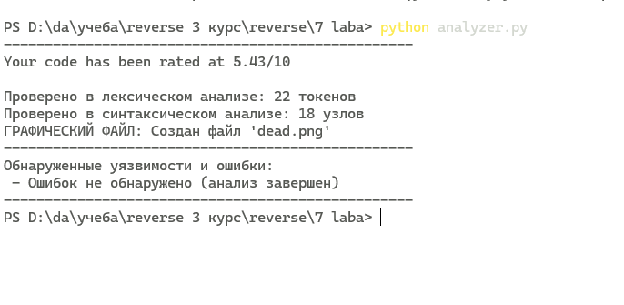
Анализ мертвого кода
анализатор строит дерево не видя того, что мы спрятали всю основную программу в переменную data, так как для него это просто обычный текст

Slide 16
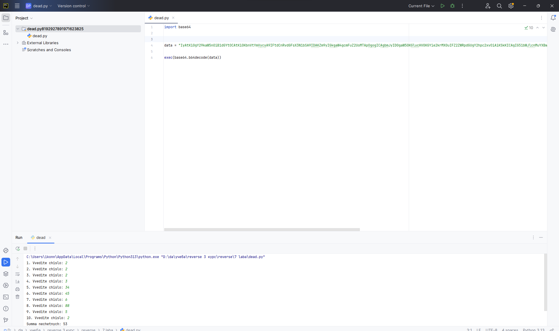
Вывод мертвого кода
Работа мертвого кода

Slide 17
Недостатки статического анализатора AST
Ограниченность одним языком
1) Инструмент работает исключительно с Python.
2) Он не предназначен для анализа мультиязычных проектов или кода на C/C++, что часто требуется в реверс-инжиниринге.
Отсутствие семантического контекста
1) Видит структуру (синтаксис), но не понимает значение данных.
2) Не может отследить, откуда пришла переменная и является ли она ошибочной без написания сложной дополнительной логики.
Зависимость от корректности синтаксиса
1) Если в анализируемом файле есть хотя бы одна синтаксическая ошибка, AST вообще не сможет построить дерево и провести анализ.
Высокий порог вхождения для сложных проверок
1) Для поиска простых паттернов он удобен, но для выявления реальных уязвимостей нужно вручную описывать правила обхода дерева.

Slide 18
Выводы
Безопасность: статический анализ на основе AST позволяет глубоко изучить структуру ПО без необходимости его запуска, что критично для безопасности.
Прозрачность: визуализация через Graphviz делает логические связи и "мертвый код" очевидными, упрощая работу исследователя.
Эффективность: автоматизация токенизации и обхода узлов значительно ускоряет этап первичной разведки в процессе реверс-инжиниринга.
Перспективы: несмотря на ограничения в понимании семантики, AST-анализ является фундаментом для построения автоматизированных систем поиска уязвимостей.

